Slide 1
제작 동기
중학교 3학년 사회 시간 때 우리나라 인구의 이동에 대해 배웠습니다.
그러다 우리나라 사람들은 수도권에 비이상적으로 몰려있다는 것을 알았습니다.
우리나라가 수도권만 발달되어 있단 것을 알고는 있었지만 그렇게까지 밀집되어 있는 줄은 처음 알았습니다. 그러다 현재의 우리나라 사람들은 어디에, 몇 명이 몰려있을지, 내가 살고 있는 지역엔 몇 명이 살고 있을지를 정확히 알고 싶어져서 만들게 되었습니다.
정리한 내용
막대그래프
전국 연령별 인구구조
내가 사는 동네 인구분포
내가 사는 동네의 남성/여성 인구구조
행정구역 중 인구가 가장 많은 5곳의 외국인 남성/여성 별 거주 지역
선그래프
시도별 연령별 인구구조
내가 사는 동네의 연령별/성별 인구구조
내가 사는 동네와 그 근처의 연령별 인구분포 비교
원그래프
행정구역별 외국인 거주 분포

Slide 2
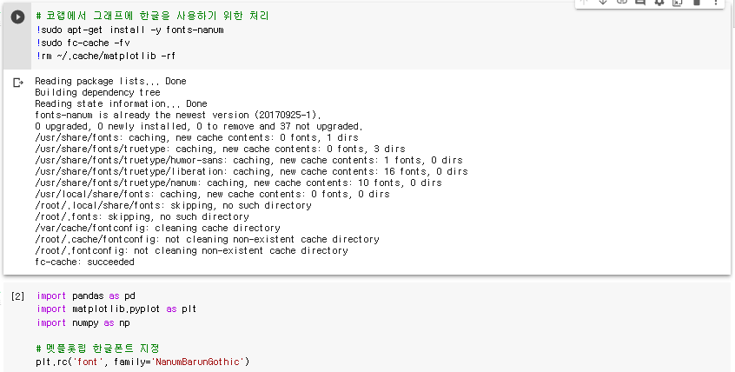
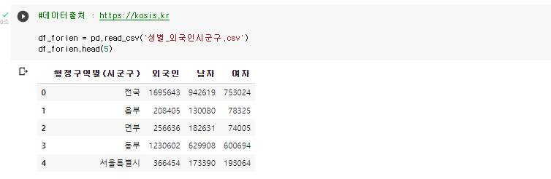
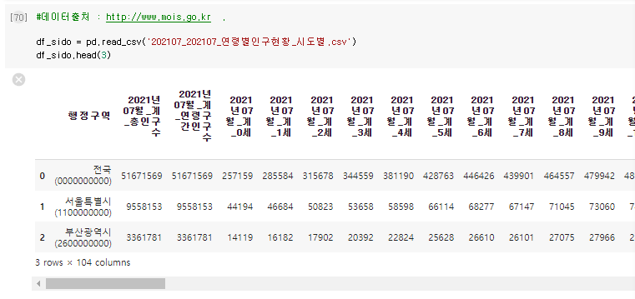
준비단계 & 자료 입력
준비단계 & 자료 입력
설명
Colab에서 한글을 사용하기 위한 처리를 한 후 자료를 시각화하기 위한 준비를 합니다.
그 다음 한글 폰트를 지정합니다.
마지막으로 필요한 자료들을 불러옵니다.

Slide 3
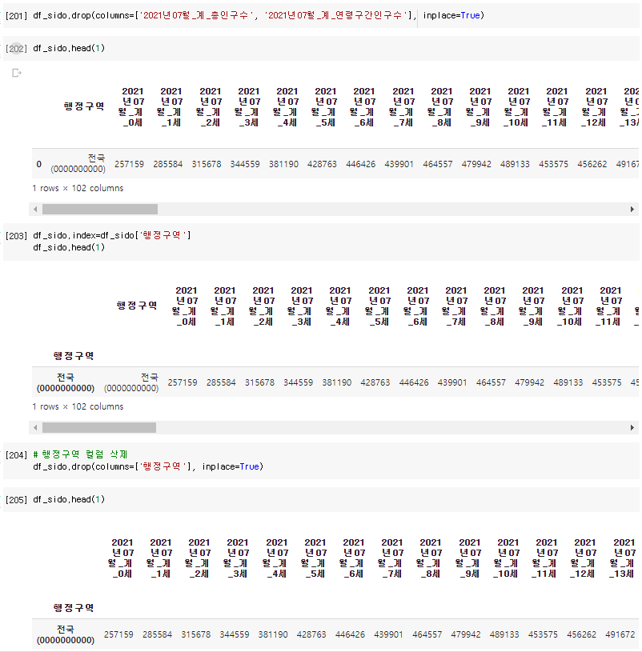
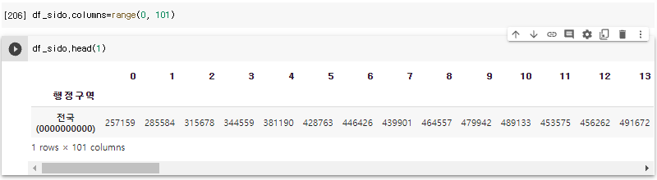
자료 변형
설명
이 코드들은 자료를 시각화할 때 더 쉽데 변형하기 위한 준비단계입니다.
표의 열에서 ‘2021년 07월_계_총 인구수’와 ‘2021년 07월_계_연령구간 인구수’는 쓸 부분이 없으니 제거합니다.
그 다음, 열에서 ‘행정구역’을 행에도 추가한 다음, 열의 ‘행정구역’을 제거합니다.
마지막으로 열은 나이이므로 더욱 편리하게 숫자만 존재하도록 바꿉니다.

Slide 4
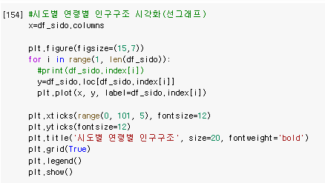
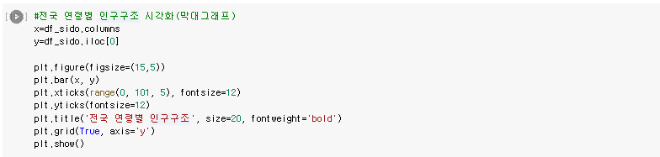
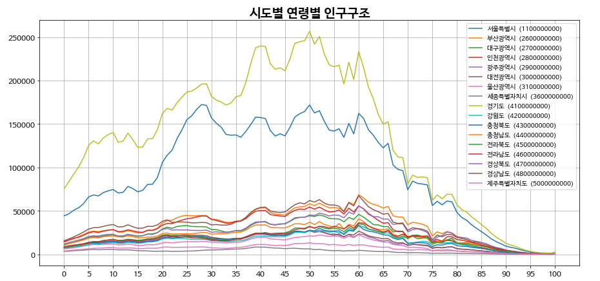
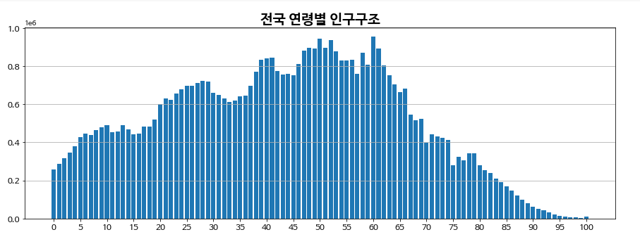
전국 연령별 인구구조 시각화
시도별 연령별 인구구조 시각화
설명
설명
X축은 나이, y축은 전국입니다.
전국의 사람들을 나이별로 그려놓은 것으로, 우리나라 사람들 중 60세가 가장 많은 것을 알 수 있습니다.
X축은 나이, y축은 인구 수입니다.
대부분의 사람들이 수도권인 경기도와 서울특별시에 몰려있는 것을 알 수 있습니다.0
경기도에 사는 50대 사람은 25만 명을 넘는 것을 알 수 있습니다.

Slide 5
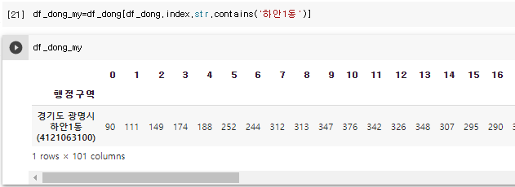
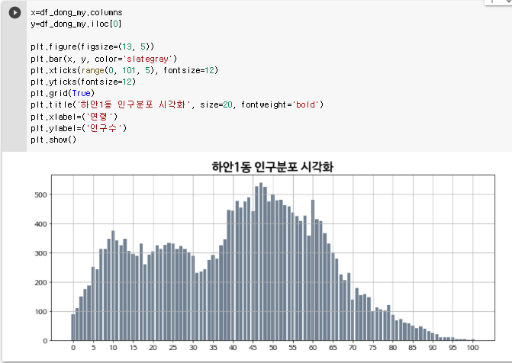
내가 사는 동네 인구분포시각화
설명
전국의 모든 동네들 중, 내가 거주하고 있는 지역의 이름을 찾아, 그 값들만 따로 저장해둡니다.
그 값들로 막대그래프로 만들어 시각화해 줍니다.
x축은 나이, y축은 인구수입니다.
약 40~60대의 사람들이 많이 사는 것을 알 수 있습니다.

Slide 6
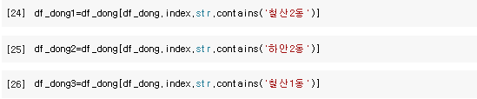
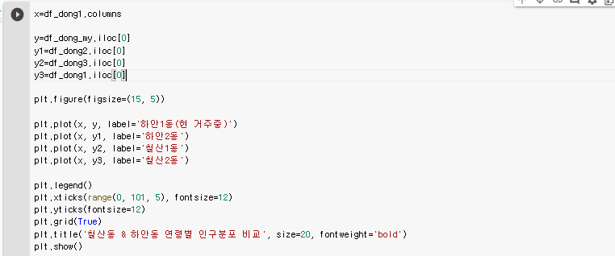
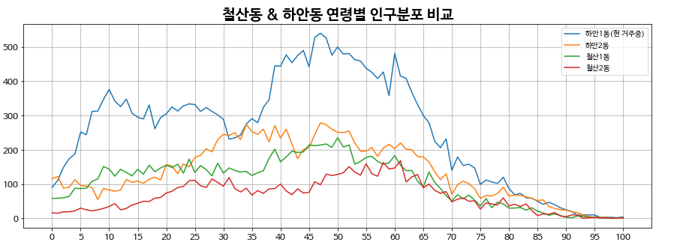
내가 사는 동네와 그 근처의 연령별 인구분포
설명
전국에 있는 동네 중, 내가 사는 곳의 근처 동네의 값들을 각각 따로 저장해둡니다.
내가 사는 동네까지 총 네 동네의 값으로 선그래프를 그립니다.
X축은 나이, y축은 인구 수입니다.
네 곳의 동네 중, 내가 사는 동네가 거주 중인 사람들이 가장 많은 걸 알 수 있습니다.
청소년들과 약 40~60세의 사람들이 다른 동네보다 내가 사는 동네에 월등하게 많은 것을 알 수 있습니다.

Slide 7
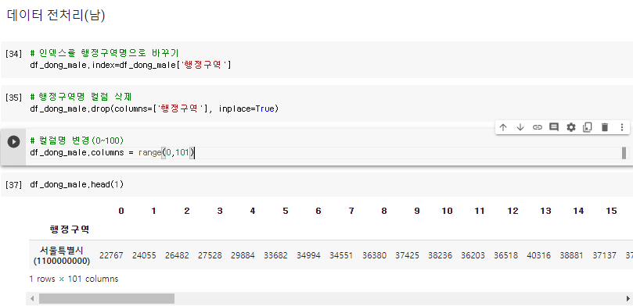
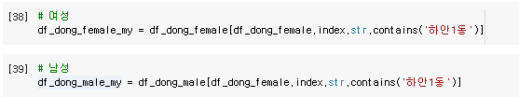
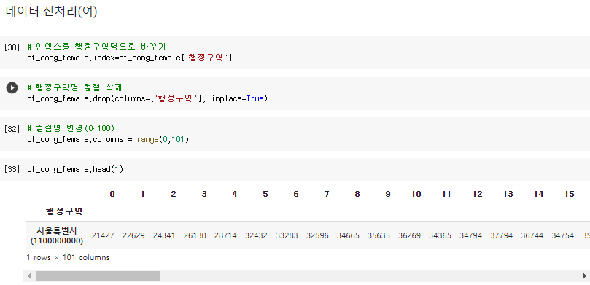
자료 변형
자료 변형
설명
전국에 거주 중인 여성과 남성의 자료들을
전에 가공했던 자료와 똑같이 열에서 '행정구역’을 행에도 추가한 다음, 열의 '행정구역＇을 제거합니다.
그 후, 그 자료에서 내가 사는 동네에 해당하는 값들만 따로 저장합니다.

Slide 8
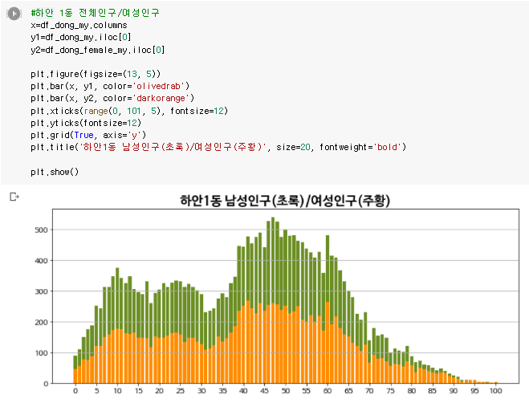
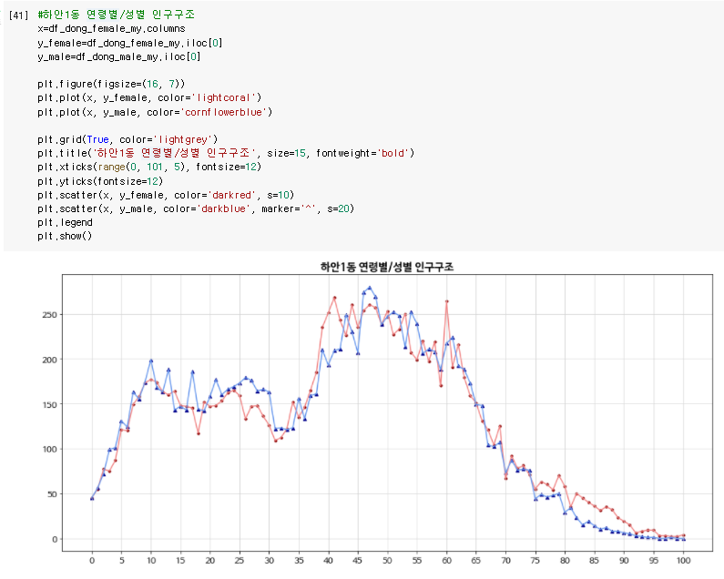
내가 사는 동네의 남성/여성 인구 시각화
내가 사는 동네의 남성/여성 인구 시각화
설명
설명
X축은 나이, y축은 인구 수입니다.
전체 인구에서 여성인구를 겹쳐놓은 것으로, 초록색은 남성, 주황색은 여성입니다.
남녀의 인구수가 잘 구분되지 않습니다.
옆의 그래프에서는 두 성별의 나이 차이가 잘 구분되지 않아 선 그래프로 다시 시각화하였습니다.
파란색은 남성, 빨간색은 여성입니다.
대부분 어릴 땐 남성이, 나이가 많을 땐 여성이 더 많습니다.

Slide 9
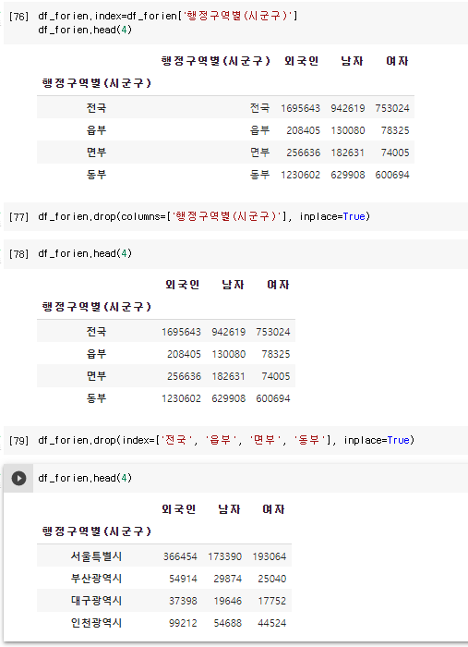
자료 변형
설명
우리나라에 거주 중인 외국인들의 자료입니다.
행을 열의 '행정구역별(시군구)’로 바꿔주고, 열의 것은 삭제합니다.
행의 '전국', '읍부', '면부', '동부＇는 쓸 일이 없으니 삭제해 줍니다.

Slide 10
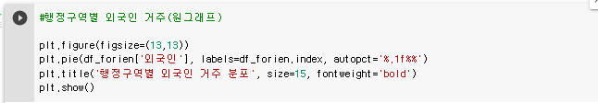
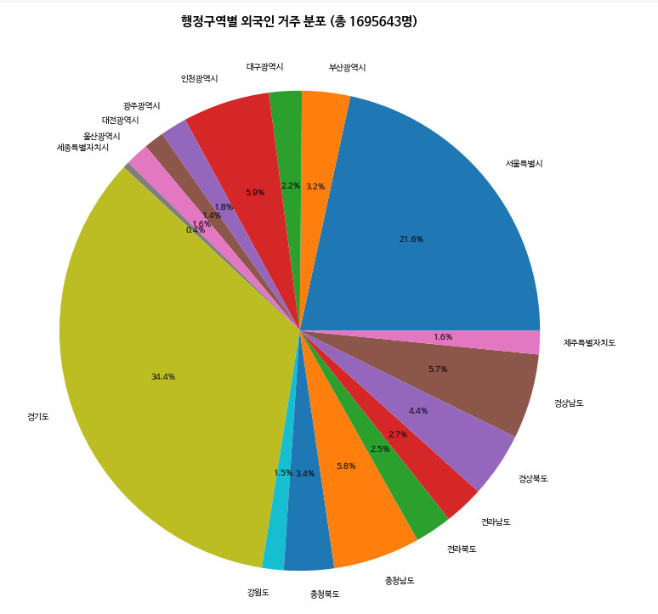
행정구역별 외국인 거주 시각화
설명
우리나라에 거주 중인 외국인들을 각 지역별로 원그래프를 만들었습니다.
경기도에 거주하고 있는 외국인이 제일 많고, 두 번째로는 서울특별시, 세 번째는 인천광역시, 네 번째는 충청남도, 다섯 번째는 경상남도입니다.
경기도와 서울특별시가 확연하게 많고, 나머지는 거의 비슷하게 거주하고 있습니다.
세종특별자치시에 거주하고 있는 사람은 7,244명으로, 거주 중인 외국인이 가장 적은 곳 입니다.

Slide 11
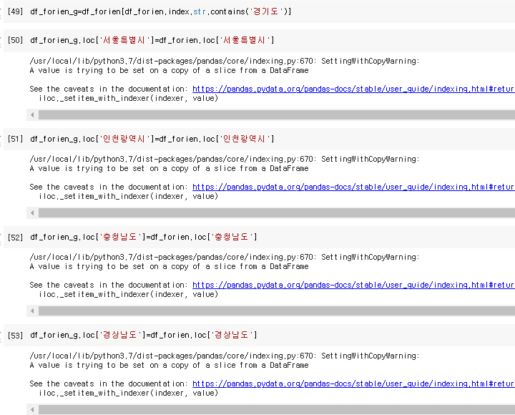
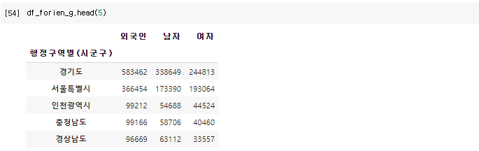
행정구역별 외국인 상위 5곳의 자료 변형
설명
앞에 설명했던 외국인이 거주 중인 지역 중 상위 5곳의 자료들만 빼내어 한곳에 저장합니다.

Slide 12
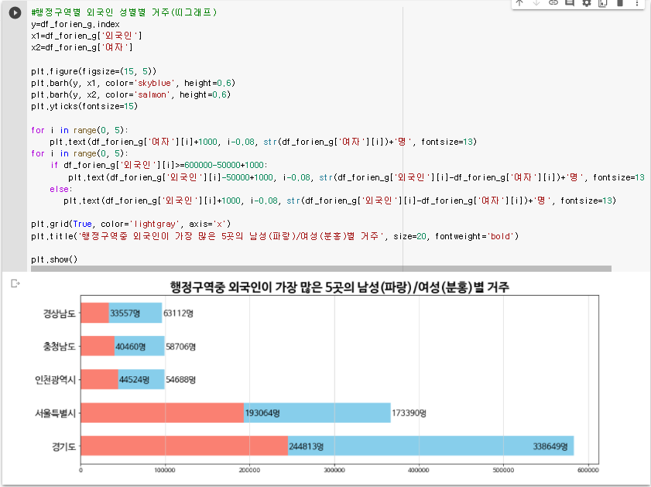
행정구역별 외국인 상위 5곳의 시각화
설명
X축은 인구수, y축은 지역입니다.
자료의 인구수를 적을 때, 그래프의 칸을 넘거나 다른 텍스트와 겹치지 않기 위해 띠그래프의 길이가 일정 길이를 넘으면 위치를 안쪽으로 옮겼습니다.
서울특별시를 제외한 나머지 지역은 여성보다 남성이 더 많습니다.
외국인들이 가장 많이 거주하는 지역인 경기도는 남성과 여성의 차이가 93,386명입니다.

Slide 13
느낀 점 & 알게 된 점
수도권에 우리나라 총인구의 50% 이상이 몰려있다는 것을 알았습니다.
가공하기 전의 자료는 표로, 값이 많아 보기 힘들었는데, 시각화하니 차이도 한눈에 보이고, 원하는 결과를 얻을 수 있어 유익한 시간이었습니다.
전국 연령별 인구구조를 보니, 청소년은 월등히 적은 데 40~60대는 많으므로, 이대로라면 우리나라는 얼마 지나지 않아 초고령화 시대가 될 것으로 예상됩니다.
그러므로 우리나라는 노인들을 위한 복지서비스가 발달할 것으로 예상됩니다.
나이가 많아질수록, 여성이 남성보다 더 많아지는데, 이는 여성이 남성보다 더 오래 산다는 것을 알 수 있습니다.
이런 결과로 보아 특히 여성을 위한 의료서비스 등이 발달할 것으로 예상됩니다,
내가 사는 동네나 주변의 동네나 사는 인구수는 비슷할 줄 알았는데, 내가 사는 동네가 가장 많다는 것을 알고 조금 신기했습니다.
우리나라에 거주 중인 사람들이 총 51,671,569명인데 그중 1,695,643명이 외국인이라는 것을 보고, 우리나라에 거주 중인 외국인이 많다는 것을 깨달았습니다.
분석한 값은 사람이 많이 사는 곳에선 집을 건축 또는 투자하거나, 해당 나이의 사람들이 필요한 시설들을 향상하는데 도울 수 있습니다.
예를 들어, 어린이들이 많은 지역엔 키즈카페나 학교를 설치, 노인들이 많은 곳이면 돌보미 시설이나 병원을 설치하는 도움을 줄 수 있습니다.

